Slide 1

المساواة في الفرص والمعاملة في التشغيل و المهنة

Slide 2
.....إن لجميع البشر,ايا كان عرقهم أو معتقدهم أو جنسهم,الحق في العمل من اجل رفاهيتهم المادية وتقدمهم الروحي في ظروف توفر لهم الحرية والكرامة’و الأمن الاقتصادي وتكافئ الفرص.....
وان توفير الظروف التي تسمح بالوصول إلى ذلك يجب أن يشكل الهدف الأساسي لكل سياسة وطنية ودولية..(من تقرير المساواة بين الجنسين من صميم العمل اللائق تقرير منظمة العمل الدولية عدد6 لسنة2009)
وهذا هو بالضبط جوهر المبادئ التي أقيمت عليها منظمة العمل الدولية حيث أن الحديث عن معيار المساواة في الفرص والمعاملة في التشغيل والمهنية,زيادة على كونه احد المعايير الأساسية لمنظمة العمل الدولية فانه يكتسي أهمية كبرى داخل البلدان العربية خاصة وان (التمييز لا يزال مستمرا ومتعدد الأوجه...كما أصبح التمييز متعدد الأوجه وهو القاعدة وليس الاستثناء وقد شهدت الهيئات المعنية بالمساواة مثل هذه الاتجاهات,وتلقت عددا متزايدا من الشكاوى بشان التمييز في مكان العمل) (من التقرير العالمي حول المساواة في العمل:التحدي المستمر منظمة العمل الدولية 2011 صفحة الاولى)

Slide 3
ضرورة أن حتى المساواة في الأجور مازالت هدف بعيد المنال في الدول العربية وهو ما يشكل عائق اقتصادي واجتماعي.
وللحديث عن المساواة في الفرص والمعاملة في التشغيل والمهنة وجب التطرق الى اهداف هذا المعيار الاساسي من معايير العمل الدولية(1) ثم المرور الى واقع المساواة في الفرص والمعاملة في التشغيل والمهنة في وطننا العربي(2) لننتهي الى تنزيل قضية المساواة في اطار اجندة التنمية المستدامة لسنة2030(3)

Slide 4
أولا:اهداف المعايير الدولية المتعلقة بالمساواة في الفرص و المعاملة في التشغيل والمهنة.
يجد هذا المبدأ مرجعيته في اتفاقيتين أساسيتين,هما:
1/الاتفاقية عدد 100 لسنة 1951 بشان المساواة في الأجور ,وتهدف إلى ضمان تعزيز المساواة بين الجنسين في الأجر مقابل الأعمال المتساوية في القيمة.
وتنص على ضرورة :
-مراجعة وسائل تحديد الأجور لإزالة اي تفاوت صريح بين أجور العمال والعاملات,
-مراجعة القوانين والممارسات التي تحدد بشكل غير مباشر قيم الأجور ,
-التشجيع على استخدام التقييمات الوظيفية التي تستند إلى منهجيات تحليلية,
-مراجعة جداول الأجور لإزالة التفاوت الذي لا يستند إلى مضمون العمل أو الاقدمية او غير المرتبط بالإنتاجية,

Slide 5
-تأسيس مجالس للعدالة في الأجور,
-جمع وتحليل الإحصائيات حسب الجنس فيما يتعلق بمستوى الدخل وساعات العمل ومستوى التعليم والسن والاقدمية...,
-تعديل التشريعات والاتفاقيات الجماعية بإدراج نصوص تضمن المساواة في الأجور.
ويلاحظ أنّ الدول التي لم تصدّق بعد على الاتفاقية 100 من بينها 5 دول عربية أي الثلث وهو أمر لافت للانتباه ويستدعي بحث أسبابه وهذه الدول هي : البحرين ، الكويت ، عمان ، قطر ، الصومال .

Slide 6
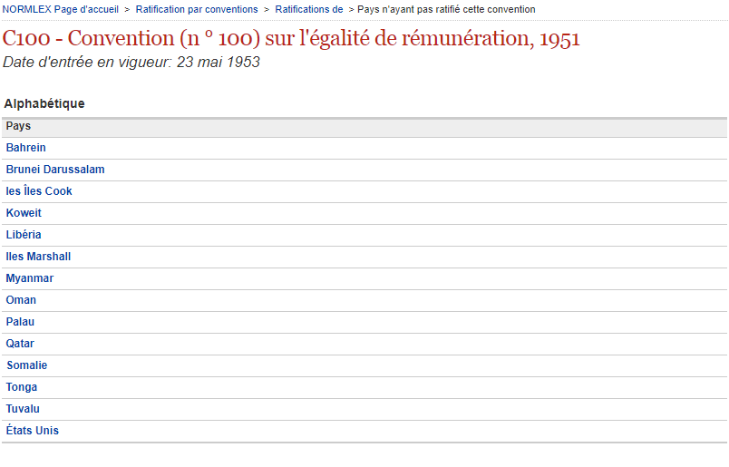
البلدان العربية الغير مصادقة على الاتفاقية:

Slide 7
2/الاتفاقية رقم 111 لسنة 1958 بشان التمييز في الاستخدام والمهنة :وتهدف بالأساس إلى تعزيز المساواة في الفرص والمعاملة في مكان العمل والقضاء على التمييز داخله عبر تبني سياسات وطنية تدعم تحقيق المساواة في الفرص والمعاملة على صعيد الاستخدام والمهنة ,وتؤكد في ذلك على أهمية العمل على :
-كسب مؤازرة منظمات أصحاب العمل والعمال وغيرها من الهيئات المعنية,
-إصدار قوانين والنهوض ببرامج تربوية تستهدف ضمان تقبل هذه السياسات والأخذ بها,
-إلغاء إي إحكام تشريعية وتعديل الأحكام او الأعراف الإدارية لا تتفق مع هذه السياسة ,
-انتهاج هذه السياسة فيما يتعلق بالوظائف الخاضعة مباشرة للسلطات الوطنية,
-مراعاة هذه السياسة في أنشطة التوجيه والتدريب المهني والتوظيف.

Slide 8
3/اتفاقية منظمة العمل الدولية رقم 156 بشأن العمال ذوي المسؤوليات العائلية لعام 1981:
تهدف هذه الاتفاقية رقم 156 بشأن العمال ذوي المسؤوليات العائلية لعام 1981. هذه الاتفاقية لمنظمة العمل الدولية تفرض على الدول الأطراف أن
- خلق سياسات وطنية تمكين الناس ذوي مسؤوليات عائلية، والذين يعملون أو يريدون أن يعملوا، من الاستمتاع بحقهم هذا من دون تمييز أو تعارض بين العمل والمسؤوليات العائلية، حسب الإمكان، من أجل تشكيل تكافؤ الفرص والمعاملة الفعلي للعمال الرجال والعاملات النساء.
- مراعات حاجات العمال ذوي مسؤوليات عائلية في التخطيط المحلي، وأن تشكل وتدعم خدمات اجتماعية محلية، من خلال مؤسسات عامة أو خاصة، كرياض للأطفال أوخدمات ومباني خاصة بالعائلة.

Slide 9
ثانيا :واقع المساواة بين الجنسين وعدم التمييز في المنطقة العربية:انجازات ليست بمستوى التحديات
1/ لا احد ينكر التقدّم الذي تم إحرازه في مكافحة التمييز في السنوات الأخيرة في الدول العربية
-التصديق الواسع على اتفاقيات العمل الدولية المتصلة بالموضوع وهي بالأساس الاتفاقية رقم 100 لسنة 1951 بشأن المساواة في الأجور والاتفاقية رقم 111 لسنة 1958 بشأن التمييز في الاستخدام والمهنة .
-التحسينات المدخلة على المستويين التشريعي والمؤسساتي في عديد الدول .
-تعدد الخطط وبرامج العمل الهادفة لمكافحة التمييز في العمل .
رغم النتائج الإيجابية المسجلة فلا تزال هناك العديد من المشاكل والعقبات ونذكر من بينها بالخصوص :

Slide 10
-صعوبة قياس ظاهرة التمييز وجمع البيانات المتعلقة بها .
-الصعوبات التي يواجهها ضحايا التمييز في تفعيل القوانين القائمة .
-بروز أشكال جديدة للتمييز : بالإضافة إلى الأنماط المتداولة منذ أمد طويل كالتمييز على أساس الجنس أو العرق أو الدين أو الجنسية أو الرأي السياسي ، برزت أشكال حديثة للتمييز وبالأخص : المعاملة غير المنصفة لكل من الشباب وكبار السن والمعوقين والحاملين لفيروس المناعة البشرية الإيدز، ممارسات التمييز على أساس السمات الوراثية أو نمط العيش الخ .

Slide 11
إن المتأمل في واقع المرأة العربية يلاحظ وجود مجموعة كبيرة من التحديات في عالم العمل، وتُظهر البيانات وعلى الرغم من حصول المرأة العربية على مستويات تعليمية عالية، لم يترجم ذلك إلى نتائج اقتصادية. فبحسب وثيقة مشتركة بين منظمة العمل الدولية وبرنامج الأمم المتحدة الإنمائي عن النمو الاقتصادي في هذه المنطقة، لا يزال معدل مشاركة المرأة في القوى العاملة فيها هو الأدنى في العالم إذ يبلغ 26 في المائة مقارنة بالمعدل العالمي الذي يبلغ 56 في المائة، في حين يبلغ معدل مشاركة الرجل في القوى العاملة في المنطقة 76 في المائة وهو أعلى من المعدل العالمي الذي يبلغ 74 في المائة.

Slide 12
ومن هنا تكتسي المصادقة على الاتفاقيات الرئيسية للمساواة بين الجنسين الخاصة بمنظمة العمل الدولية وتنفيذها ذات أهمية خاصة لتحسين الفرص المتاحة أمام المرأة في المنطقة. وحتى في الدول العربية التي صادقت على اتفاقية مساواة العمال والعاملات في الأجر رقم 100 لعام 1951 واتفاقية التمييز في الاستخدام والمهنة رقم 111 لعام 1958، لا تزال الأطر التشريعية غير متسقة معهما. ووحدها اليمن صادقت على اتفاقية العمال ذوو المسؤوليات العائلية رقم 156 لعام 1981، في حين لم تصادق أي دولة عربية على اتفاقية حماية الأمومة رقم 183 لعام 2000.
وهي نفس الملاحظات التي رفعها (بيان المدير العام لمنظمة العمل الدولية:تحقيق المساواة بحلول عام 2030) بمناسبة اليوم العالمي للمراة سنة2016 وهي دعوة الى تحقيق المساواة التامة بين الجنسين في كل انحاء العالم

Slide 13
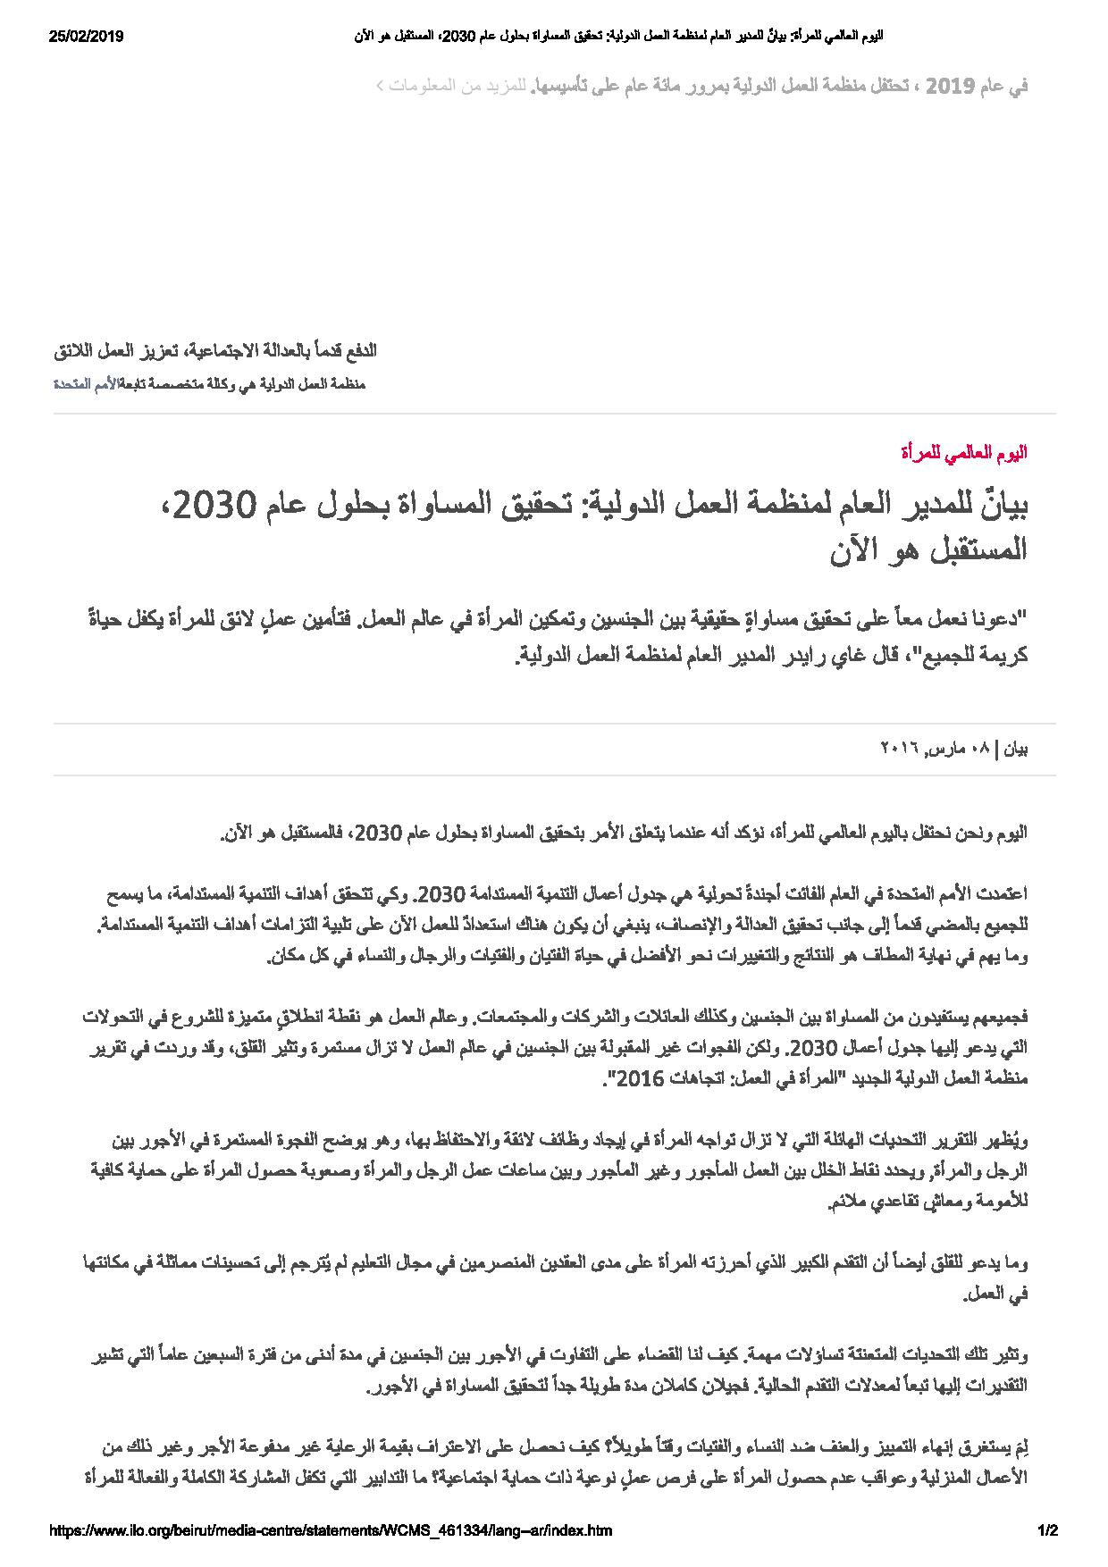

Slide 14
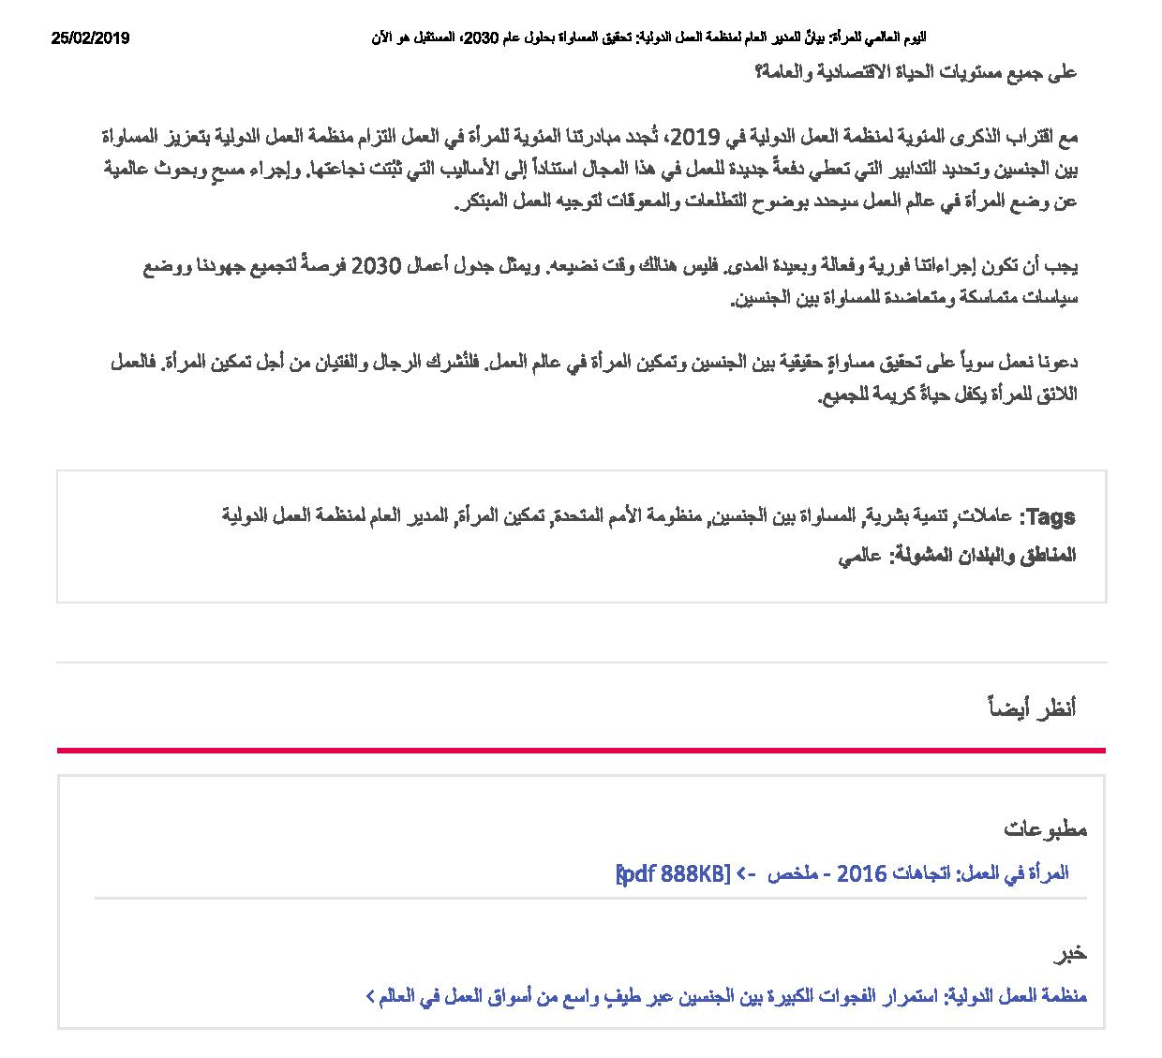

Slide 15
وعليه (ان تحقيق المساواة بين الرجل والمرأة اقتصاديا تعد من العوامل الهامة لتحقيق النمو الاقتصادي والتنمية المستدامة.فعلى المستوى العالمي التغلب على عدم المساواة بين الرجل والمرأة يترتب عنه زيادة الناتج المحلي الإجمالي في 2025 وتصل هذه الزيادة الى12مليار دولار.وهو ما يوازي حجم الناتج المحلي الإجمالي لاقتصاديات كلا من اليابان والمانيا والمملكة المتحدة مجتمعين)د.منى فريد بدران الاجتماع العربي الثلاثي حول مستقبل العمل بيروت مارس2018
أما على المستوى الإقليمي نجد أن نصيب المرأة من الناتج المحلي ما يوازي 18 في المائة فقط في دول الشرق الأوسط وشمال إفريقيا,بينما يمثل نصيب المرأة من حجم السكان50 في المائة أي نصف حجم السكان وتشير المؤشرات الاقتصادية إلى انه من بين أكثر الدول من عشرة دول تظهر فيها أعلى مستويات من الفجوة في العمل بين الرجل والمرأة,نجد6دول عربية وهي قطر ومصر والعراق والإمارات والمغرب والمملكة العربية السعودية

Slide 16
وتفيد التقارير أن هناك 4عوامل رئيسية تحول دون تحقيق المساواة بين الرجل والمرأة في مختلف أشكال العمل وكل مستويات التنمية وهي:
-العادات الاجتماعية الرجعية,
-والتمييز في القوانين ضد المرأة,
-وعدم وجود حماية قانونية للمرأة,
-والفجوة بين الرجل والمرأة في العمل غير مدفوع الأجر في المنزل والخدمة بالمنزل بالإضافة إلى عدم وجود مساواة في تملك الأصول النقدية والعينية.

Slide 17
الفجوة في الدخل بين المراة والرجل في البلدان العربية(بالدولار)
بعنوان سنة2005من تقرير المساواة بين الجنسين من صميم العمل اللائق لسنة2009
البلد | المراة | الرجل
الجزائر | 3546 | 10515
مصر | 1635 | 7024
المغرب | 1846 | 7297
السودان | 832 | 3317
تونس | 3748 | 12924
البحرين | 10496 | 29796
الاردن | 2566 | 8270

Slide 18
ان العمل على تحقيق المساواة في الفرص والمعاملة في الدول العربية زيادة على الاهمية الاجتماعية التي يكتسيها فانه رهان اقتصادي بالدرجة الاولى حيث تفيد التقارير الدولية ان ارتفاع مشاركة المراة في القوة العاملة سوف يترتب عليه85 في المائة زيادة في حجم الفرصة الاقتصادية المتوفرة, وتوضح الدراسات ان هذه الزيادة في الناتج قد تصل الى 48 في المائة من حجم الناتج المحلي الاجمالي للمنطقة(MCKINSEY2015)
الا انه ورغم ذلك تفيد التقارير ايضا ان الفجوة في المنطقة العربية لا زالت متسعة مثلما نلاحظ في هذا الرسم:

Slide 19
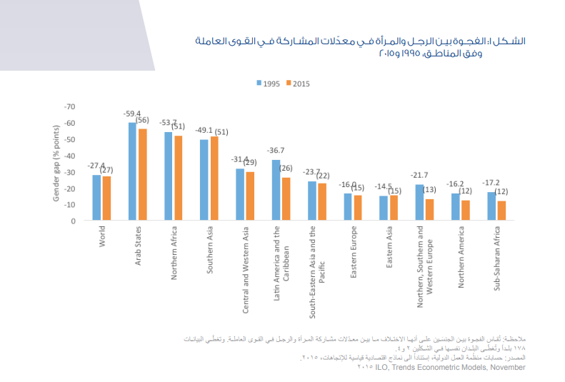

Slide 20
ثالثا/المساواة في الفرص والمعاملة في التشغيل والمهنة احد ركائز برنامج التنمية المستدامة في أفق 2030:
ان تنزيل قضية المساواة في الفرصة والمعاملة في إطار أجندة التنمية المستدامة وفق برنامج الأمم المتحدة الذي صادقت عليه كل الدول والتزمت بدعمه والعمل على تحقيق أهدافه بما فيها الدول العربية سيسرع من وتيرة سد الفجوات بين الدول العربية والدول النامية حيث ومثلما ورد في الدليل المرجعي للنقابات في أهداف التنمية المستدامة لسنة2030 الذي أصدره المركز الدولي للتدريب التابع لمنظمة العمل الدولية سنة2018 وعليه فان التركيز النقابي على تحقيق أجندة العمل اللائق وأهداف التنمية المستدامة يحتل مكانة إستراتيجية للبلدان العربية فهذه الأهداف(انظر الرسوم المصاحبة):

Slide 21


Slide 22
هي معالجة عالمية لكل المعوقات التنموية في العالم يهمنا في هذا المستوي التعرض الى ثلاثة اهداف رئيسية صلب 17 هدف الوارد في الاجندة:
1/القضاء على الفقر’
2/المساواة بين الجنسين وهو الهدف الخامس,
3/العمل اللائق والنمو الاقتصادي وهو الهدف الثامن

Slide 23

1/ تحقيق المساواة مدخل لمحاربة الفقر:

Slide 24

2/تحقيق المساواة:

Slide 25


Slide 26
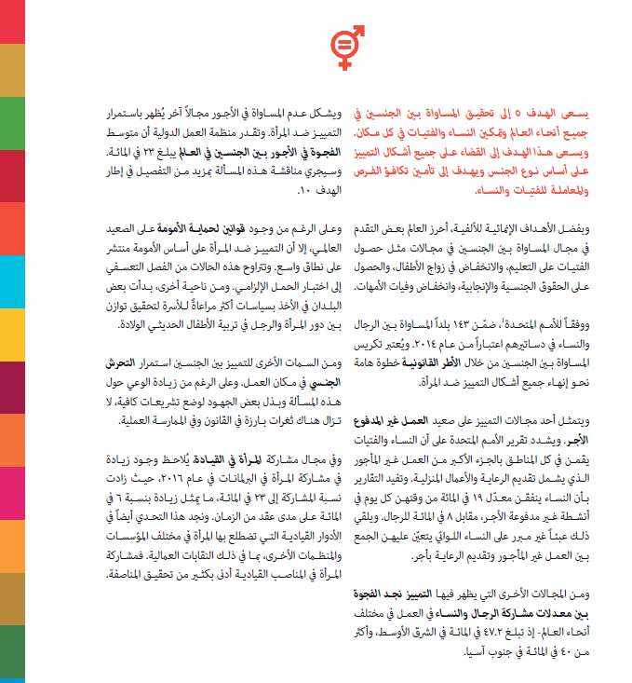

Slide 27
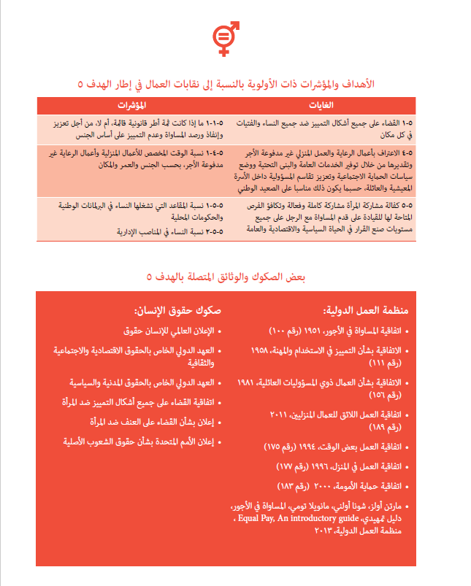

Slide 28

3/العمل اللائق

Slide 29


Slide 30
